Slide 1
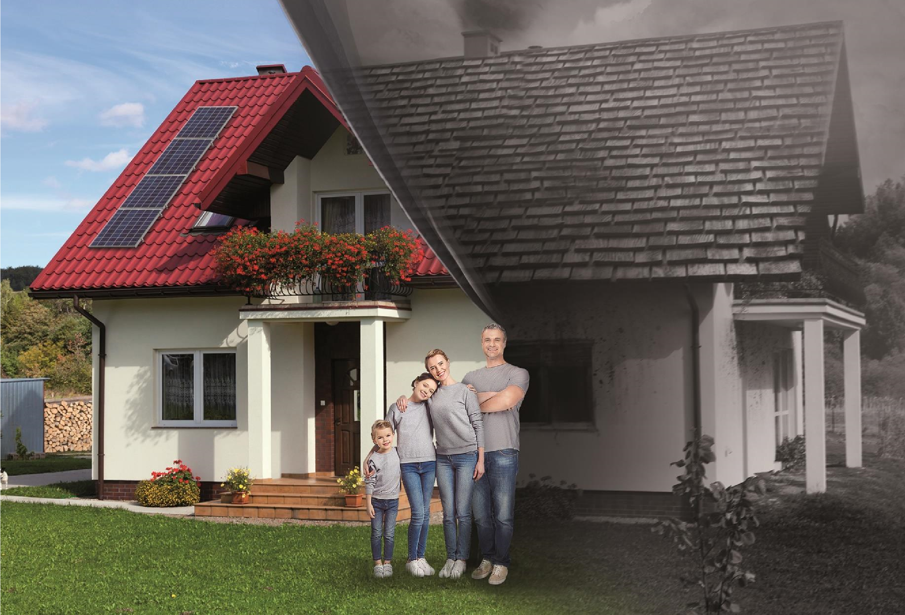


19.07.2021 r. SPOTKANIE INFORMACYJNE DLA MESZKAŃCÓW GMINY RADZIEJOWICE
Program priorytetowy
„Czyste Powietrze”
projekt realizowany we współpracy
Ministerstwa Środowiska i partnerów

Slide 2
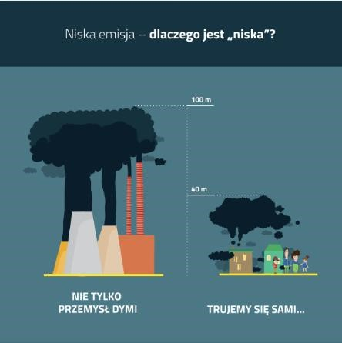

Wysoka emisja:
szkodliwe produkty spalania
odprowadzane są
do atmosfery
emitorem
o wysokości
ponad
40
m
Niska emisja:
szkodliwe produkty spalania
odprowadzane są
do atmosfery
emitorem
o wysokości mniejszej niż 40 m

Slide 3
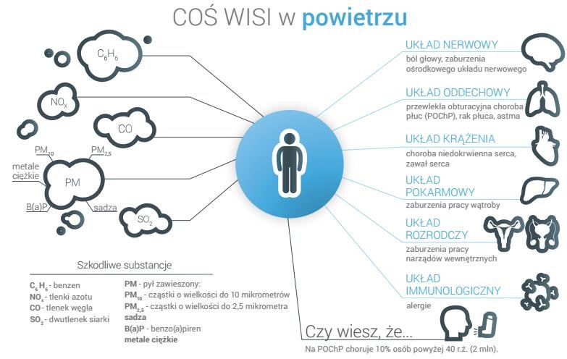

Skutki smogu i niskiej emisji

Slide 4
Przestań się truć!

Slide 5
Skutki smogu i niskiej emisji:

Slide 6
O PROGRAMIE „CZYSTE POWIETRZE”
„Czyste Powietrze” to kompleksowy program, którego celem jest poprawa jakości powietrza oraz zmniejszenie emisji gazów cieplarnianych poprzez wymianę źródeł ciepła i poprawę efektywności energetycznej budynków mieszkalnych jednorodzinnych.
Narzędziem w osiągnięciu celu jest dofinansowanie przedsięwzięć realizowanych przez beneficjentów uprawnionych do podstawowego poziomu dofinansowania oraz beneficjentów uprawnionych do podwyższonego poziomu dofinansowania.
Program skierowany jest do osób fizycznych, które są:
właścicielami/współwłaścicielami budynku mieszkalnego jednorodzinnego lub wydzielonego w takim budynku lokalu mieszkalnego z wyodrębnioną księgą wieczystą.
Program obejmuje DWIE GRUPY beneficjentów:
I uprawnionych do podstawowego poziomu dofinansowania - osoby, których roczny dochód nie przekracza 100 000 zł
II uprawnionych do podwyższonego poziomu dofinansowania - osoby, których przeciętny średni miesięczny dochód na osobę w gospodarstwie domowym nie przekracza:
1.564,00 zł – w gospodarstwie wieloosobowym
2.189,00 zł – w gospodarstwie jednoosobowym
Osoba fizyczna, która zamierza złożyć wniosek o przyznanie podwyższonego poziomu dofinansowania, powinna uzyskać, do dnia złożenia wniosku, zaświadczenie o wysokości przeciętnego miesięcznego dochodu przypadającego na jednego członka jej gospodarstwa domowego (w naszym przypadku GOPS – „ZAŚWIADCZENIE DO CZYSTEGO POWIETRZA”)

Slide 7
Rodzaje wspieranych przedsięwzięć oraz maksymalne kwoty dofinansowania dla podstawowego poziomu dofinansowania:
Opcja 1
Przedsięwzięcie obejmujące demontaż nieefektywnego źródła ciepła na paliwo stałe oraz zakup i montaż pompy ciepła typu powietrze-woda albo gruntowej pompy ciepła do celów ogrzewania lub ogrzewania i c.w.u.
Dodatkowo mogą być wykonane (dopuszcza się wybór więcej niż jednego elementu z zakresu):
– demontaż oraz zakup i montaż nowej instalacji centralnego ogrzewania lub c.w.u. (w tym kolektorów słonecznych),
– zakup i montaż mikroinstalacji fotowoltaicznej,
– zakup i montaż wentylacji mechanicznej z odzyskiem ciepła,
– zakup i montaż ocieplenia przegród budowlanych, okien, drzwi zewnętrznych, drzwi/bram garażowych (zawiera również demontaż),
– dokumentacja dotycząca powyższego zakresu: audyt energetyczny (pod warunkiem wykonania ocieplenia przegród budowlanych), dokumentacja projektowa, ekspertyzy.
Kwota maksymalnej dotacji:
– 25 000 zł – gdy przedsięwzięcie nie obejmuje mikroinstalacji fotowoltaicznej
– 30 000 zł – dla przedsięwzięcia z mikroinstalacją fotowoltaiczną

Slide 8
Opcja 2
Przedsięwzięcie obejmujące demontaż nieefektywnego źródła ciepła na paliwo stałe oraz:
– zakup i montaż innego źródła ciepła niż wymienione w Opcji 1 do celów ogrzewania lub ogrzewania i c.w.u. albo
– zakup i montaż kotłowni gazowej w rozumieniu Załącznika 2 do programu.
Dodatkowo mogą być wykonane (dopuszcza się wybór więcej niż jednego elementu z zakresu):
– demontaż oraz zakup i montaż nowej instalacji centralnego ogrzewania lub c.w.u. (w tym kolektorów słonecznych, pompy ciepła wyłącznie do c.w.u.)
– zakup i montaż mikroinstalacji fotowoltaicznej,
– zakup i montaż wentylacji mechanicznej z odzyskiem ciepła,
– zakup i montaż ocieplenia przegród budowlanych, okien, drzwi zewnętrznych, drzwi/bram garażowych (zawiera również demontaż),
– dokumentacja dotycząca powyższego zakresu: audyt energetyczny (pod warunkiem wykonania ocieplenia przegród budowlanych), dokumentacja projektowa, ekspertyzy.
Kwota maksymalnej dotacji:
– 20 000 zł – gdy przedsięwzięcie nie obejmuje mikroinstalacji fotowoltaicznej
– 25 000 zł – dla przedsięwzięcia z mikroinstalacją fotowoltaiczną

Slide 9
Opcja 3
Przedsięwzięcie nie obejmujące wymiany źródła ciepła na paliwo stałe na nowe źródło ciepła, a obejmujące (dopuszcza się wybór więcej niż jednego elementu z zakresu):
– zakup i montaż wentylacji mechanicznej z odzyskiem ciepła,
– zakup i montaż ocieplenia przegród budowlanych, okien, drzwi zewnętrznych, drzwi/bram garażowych (zawiera również demontaż),
– wykonanie dokumentacji dotyczącej powyższego zakresu: audytu energetycznego (pod warunkiem wykonania ocieplenia przegród budowlanych), dokumentacji projektowej, ekspertyz.
Kwota maksymalnej dotacji:
– 10 000 zł

Slide 10
Rodzaje wspieranych przedsięwzięć oraz maksymalne kwoty dofinansowania dla podwyższonego poziomu dofinansowania:
Opcja 1
Przedsięwzięcie obejmujące demontaż nieefektywnego źródła ciepła na paliwo stałe oraz:
– zakup i montaż źródła ciepła do celów ogrzewania lub ogrzewania i c.w.u. albo
– zakup i montaż kotłowni gazowej w rozumieniu Załącznika 2a do programu.
Dodatkowo mogą być wykonane (dopuszcza się wybór więcej niż jednego elementu z zakresu):
– demontaż oraz zakup i montaż nowej instalacji centralnego ogrzewania lub c.w.u. (w tym kolektorów słonecznych, pompy ciepła wyłącznie do c.w.u.),
– zakup i montaż mikroinstalacji fotowoltaicznej,
– zakup i montaż wentylacji mechanicznej z odzyskiem ciepła,
– zakup i montaż ocieplenia przegród budowlanych, okien, drzwi zewnętrznych, drzwi/bram garażowych (zawiera również demontaż),
– dokumentacja dotycząca powyższego zakresu: audyt energetyczny (pod warunkiem wykonania ocieplenia przegród budowlanych), dokumentacja projektowa, ekspertyzy.
Kwota maksymalnej dotacji:
– 32 000 zł – gdy przedsięwzięcie nie obejmuje mikroinstalacji fotowoltaicznej
– 37 000 zł – dla przedsięwzięcia z mikroinstalacją fotowoltaiczną

Slide 11
Opcja 2
Przedsięwzięcie nie obejmujące wymiany źródła ciepła na paliwo stałe na nowe źródło ciepła, a obejmujące (dopuszcza się wybór więcej niż jednego elementu z zakresu):
– zakup i montaż wentylacji mechanicznej z odzyskiem ciepła,
– zakup i montaż ocieplenia przegród budowlanych, okien, drzwi zewnętrznych, drzwi/bram garażowych (zawiera również demontaż),
– wykonanie dokumentacji dotyczącej powyższego zakresu: audytu energetycznego (pod warunkiem wykonania ocieplenia przegród budowlanych), dokumentacji projektowej, ekspertyz.
Kwota maksymalnej dotacji:
– 15 000 zł

Slide 12
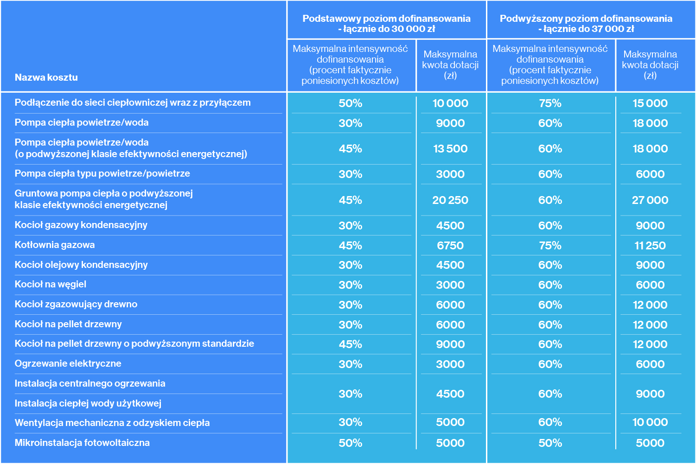

Slide 13


Slide 14
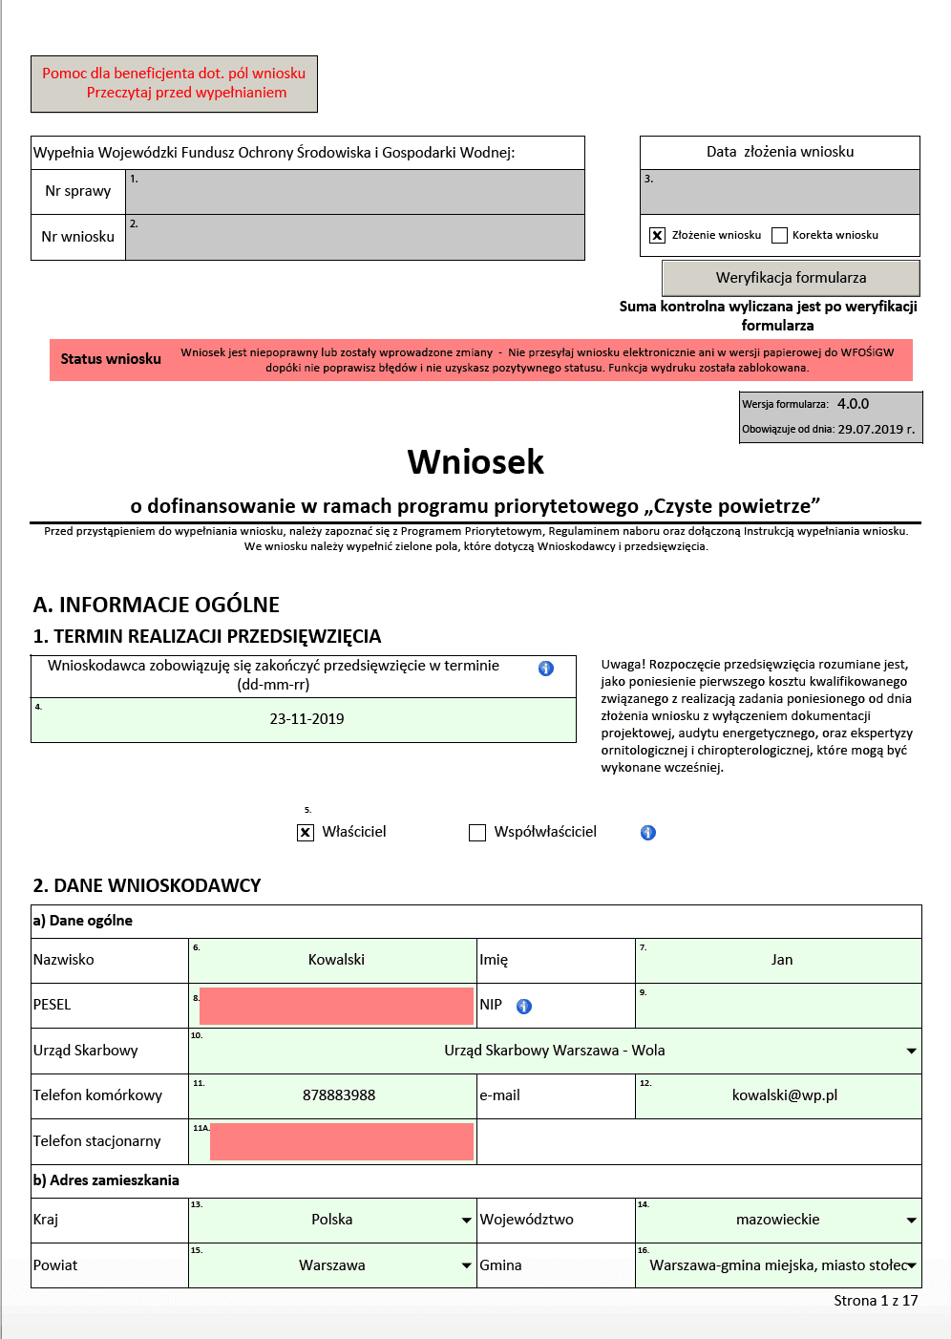
Etapy realizacji całego przedsięwzięcia:
Złożenie wniosku o dofinansowanie w ramach programu Czyste Powietrze

Slide 15
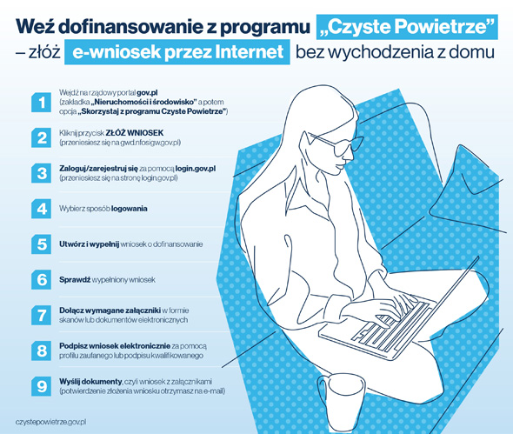

Slide 16


Slide 18
2) Realizacja wymiany starego źródła ciepła, gromadzenie wszystkich dokumentów dotyczących realizacji przedsięwzięcia
3) Otrzymanie z WFOŚiGW dokumentu potwierdzającego przyznanie dofinansowania, data odbioru niniejszego pisma stanowi jednocześnie datę podpisania umowy przez Beneficjenta z Funduszem.

Slide 19
Złożenie wniosku o płatność wraz z kompletem załączników:
a) faktury lub rachunki wypisane imiennie na Beneficjenta
protokół wykonawcy
dokumenty potwierdzające dokonanie zapłaty na rzecz wykonawcy lub sprzedawcy
dokument świadczący o zezłomowaniu starego źródła ciepła
karta energetyczna nowego pieca
5) Wypłata dotacji
a) wypłata kwoty dotacji może nastąpić po zamontowaniu w budynku nowego źródła ciepła.
b) dotacja nie podlega wypłacie jeżeli Beneficjent zbył przed wypłatą dotacji budynek/lokal mieszkalny objęty dofinansowaniem.

Slide 20
Data: zgodnie z wnioskiem i do maksymalnie 6 miesięcy przed złożeniem wniosku
Informacja o dokonaniu płatności: przelew -potwierdzenie przelewu, gotówka -KP, „zapłacono gotówką”, „zapłacono”
Wystawiona na Beneficjenta

Slide 21
W treści lub w ramach dołączonych specyfikacji
powinny zawierać dane identyfikujące
zakupione i zamontowane urządzenia,
materiały, wyroby (producent, nazwa, model), a
przez to umożliwiać jednoznaczne odniesienie
się do ich certyfikatów/świadectw, kart
produktu oraz etykiet energetycznych

Slide 23
Kontrole i okres trwałości
•NFOŚiGW/WFOŚiGW może dokonać kontroli przedsięwzięć samodzielnie lub poprzez podmioty zewnętrzne od daty złożenia wniosku o dofinansowanie, w trakcie realizacji oraz w okresie trwałości.
•Okres trwałości wynosi 5 lat od daty zakończenia przedsięwzięcia. W okresie trwałości Beneficjent nie może zmienić przeznaczenia budynku/lokalu z mieszkalnego na inny, nie może zdemontować urządzeń, instalacji oraz wyrobów budowlanych zakupionych i zainstalowanych w trakcie realizacji przedsięwzięcia, a także nie może zainstalować dodatkowych źródeł ciepła, niespełniających warunków Programu i wymagań technicznych określonych w załączniku nr2 do Programu.

Slide 24
KALKULATORDOTACJI
Kalkulator dotacji -Program Czyste Powietrze
(www.czystepowietrze.gov.pl/kalkulator-dotacji)
KALKULATORGRUBOŚCIIZOLACJI
Kalkulator grubości izolacji (www.kalkulatorczystepowietrze.kape.gov.pl)
CZYSTEURZĄDZENIA
Czyste Urządzenia (www.czyste-urzadzenia.ios.edu.pl)

Slide 25
WAŻNE INFORMACJE
cz.1
Jeśli przedsięwzięcie nie obejmuje wymiany źródła ciepła, to źródło ciepła na paliwo stałe znajdujące się w takim budynku/lokalu musi spełniać wymóg co najmniej 5 klasy według normy przenoszącej normę europejską EN 303:5
Dofinansowanie także na rozpoczęte inwestycje. Możliwe jest rozpoczęcie inwestycji do 6 miesięcy przed złożeniem wniosku o dofinansowanie. Koszty poniesione wcześniej, a także przed datą wskazaną w ogłoszeniu o naborze uznawane są za niekwalifikowane (wcześniej najpierw należało złożyć wniosek, dopiero potem ponosić koszty)
Maksymalny termin zakończenia realizacji przedsięwzięcia: nie później niż 30 miesięcy (nie później niż 24 miesiące po podpisaniu umowy o dofinansowanie)

Slide 26
WAŻNE INFORMACJE
cz.2
Kwalifikowane są koszty związane ze źródłem ciepła, w przypadku jego instalacji na potrzeby ogrzewania lub ogrzewania i ciepłej wody użytkowej. W Programie nie kwalifikuje się kosztów źródeł ciepła zainstalowanych wyłącznie do wytwarzania ciepłej wody użytkowej.
Od dnia 1 lipca 2021r. kosztem kwalifikowanym jest zakup/montaż kotła na pellet drzewny z automatycznym sposobem podawania paliwa o obniżonej emisyjności cząstek stałych o wartości nie większej niż 20mg/m3
Źródło ciepła może być zainstalowane w budynku gospodarczym, jeżeli służy on wyłącznie do celów ogrzewania lub ogrzewania i c.w.u. budynku/lokalu mieszkalnego.
Budynki nowobudowane nie kwalifikują się do programu

Slide 27

INFOLINIA dla wnioskodawców
(22) 340 40 80
www.czystepowietrze.gov.pl
www.czystepowietrze.gov.pl/pytania-i-odpowiedzi
wfosigw.pl/czyste-powietrze
wfosigw.pl/czyste-powietrze/pytania-i-odpowiedzi
Punkt informacyjno-konsultacyjny:
Urząd Gminy Radziejowice, ul. Kubickiego 8
czystepowietrze@radziejowice.pl
Tel. (46) 854-30-26
Dziękujemy za uwagę ☺

